Slide 1
Introducerea PixyCam-ului în mediu MINDSTORMS

Slide 2
Ce este un PixyCam?
Un sistem de capturare a imaginilor.
Camera ,,învață’’ să detecteze obiecte.
Returnează output-urile cu o viteză de 50 ori/secundă.
Se conectează direct la brick-ul MINDSTORMS.

Slide 3
Să începem!
Asigură-te că software-ul și hardware-ul MINDSTORMS sunt actualizate.
Cerințele minime necesare:
Software: 1.1.1
Firmware: 1.07H

Slide 4
Pasul 1: Instalarea Block-urilor de Software
Instalează toate block-urile Pixy EV3 în software-ul Mindstorms EV3
Aceasta îți va permite să utilizezi camera în block-urile de wait, switches, loops, și multe altele
Instrucțiuni:
Descarcă ultimile fișiere "LEGO blocks and examples" de la http://cmucam.org/projects/cmucam5/wiki/Latest_release
Dezarhivează fișierele arhivate.
Deschide software-ul MINSTORMS EV3
Deschide un proiect nou
Selectează Tools → Block Import
Selectează block-urile PixyCam pe care le-ai descărcat și dezarhivat
mai devreme.
Ți se va cere închizi și să redeschizi software-ul EV3 după import.

Slide 5
Pasul 2: Instalează PixyMon
Acest software te lasă să monitorizezi PixyCam. Este util pentru pasul 3.
Mac: http://cmucam.org/projects/cmucam5/wiki/Install_PixyMon_on_Mac
Windows http://cmucam.org/projects/cmucam5/wiki/Install_PixyMon_on_Windows_Vista_7_8

Slide 6
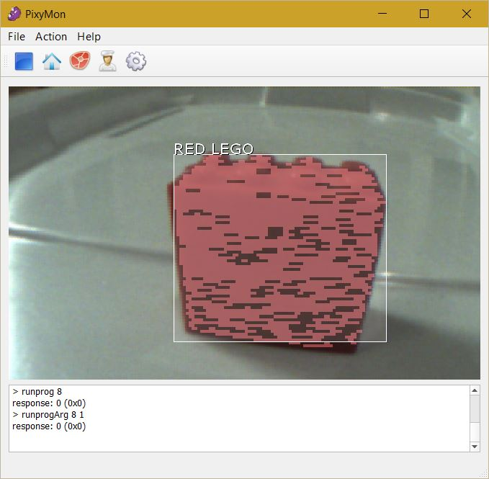
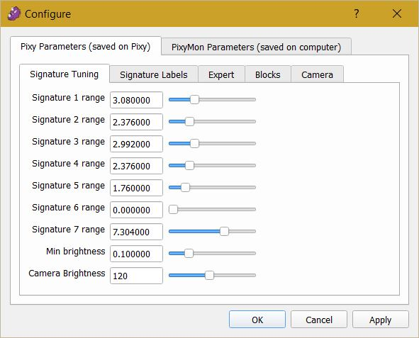
Pasul 3: Antrenează PixyCam utilizând PixyMon
Sfaturi:
Obiectele care sunt viu colorate funcționează bine. Camera utilizează culoarea pentru a detecta obiectele.
Antrenează PixyCam utilizând un fundal simplu. Parchetul sau covoarele pot cauza probleme..
A. Conectează cablul USB între PixyCam și calculator și rulează PixyMon.
B. Ține obiectul cu care dorești să antrenezi Pixy Cam, în fața lentilei și selectează Action → Set Signature 1 din meniul care se deschide.
C. Utilizând mouse-ul, apasă și trage cadrul Pixy Cam care trebuie să cuprindă obiectul pe care dorești să-l recunoască camera (înconjoară obiectul).
D. Utilizează meniul de Configure pentru a schimba numele (Etichetele Semnăturii) și utilizează slide-urile de ajustare până când conturul obiectului este corect realizat și obiectul este complet evidențiat (și nimic altceva nu este).

Slide 7
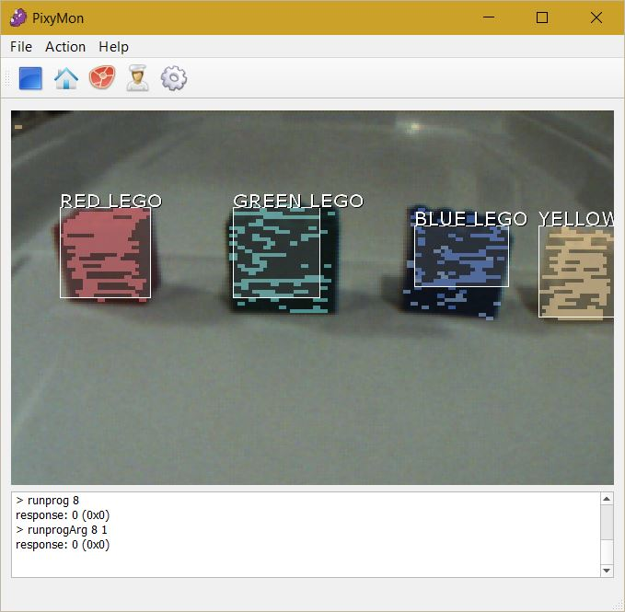
Provocare
Utilizează PixyMon pentru a recunoaște 4 culori diferite de pe cărămizile LEGO (Roșu, Verde, Albastru, Galben).
Ajustează semnăturile și completează în program numele culorilor.
Veți utiliza aceste Semnături în lecția următoare.

Slide 8
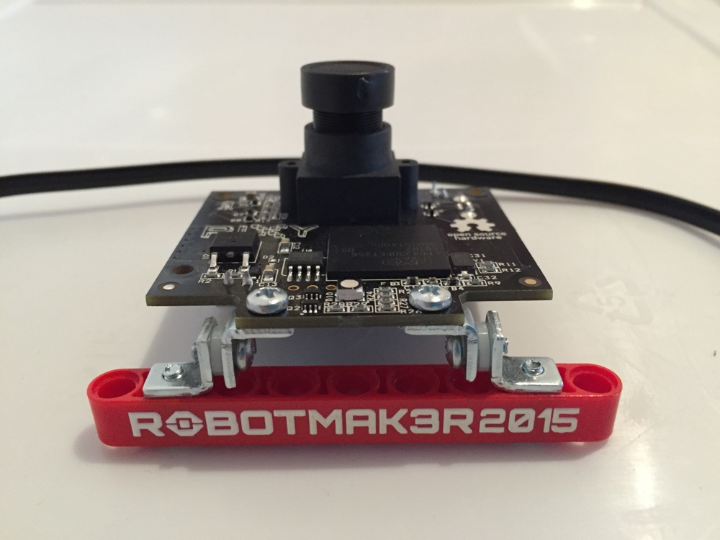
Pasul 4: Sistem de montaj pentru PixyCam
Adaugă o bridă LEGO la PixyCam în așa fel încât camera să fie atașată la un robot de EV3.
Urmați instrucțiunile de aici: http://cmucam.org/projects/cmucam5/wiki/Mounting_Pixy_with_LEGO
Ar trebui să arate ca în imaginea de alături atunci când finalizați.

Slide 9
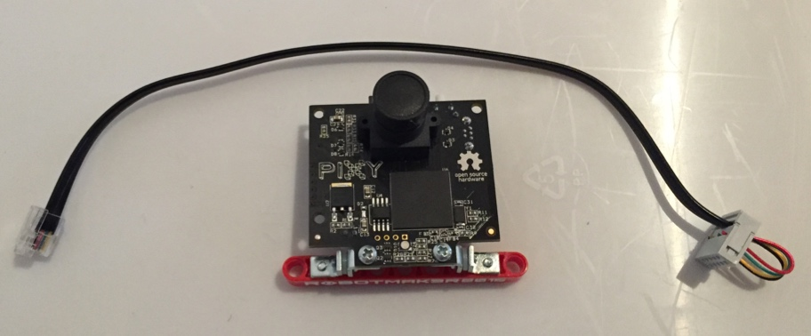
Pasul 5: Gata pentru programare
Conectează PixyCam-ul la brick-ul EV3 utilizând cablul pus la dispoziție de furnizor.
Deschide EV3-ul și conecteaz-o la calculator.
Continuă cu lecția următoare.

Slide 10

CREDITS
Această lecție a fost scrisă de Arvind și Sanjay Seshan de la Droids Robotics.
Mai multe lecții despre Mindstorms EV3 sunt disponibile pe www.ev3lessons.com
Email-ul autorului: team@droidsrobotics.org
Multumim lui Marc-André Bazergui fâpentru că ne—au împrumutat PixyCam pentru această lecție (https://www.facebook.com/marc.a.bazergui, info@bazmarc.ca)
Această lecție a fost tradusă în limba romană de echipa FTC Rosophia #21455
This work is licensed under a Creative Commons Attribution-NonCommercial-ShareAlike 4.0 International License.

